Slide 1
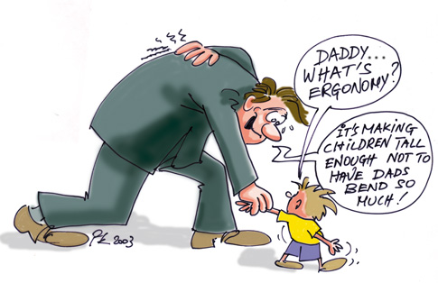
Ergonomy

Slide 2
معرفی
ارگونومی =ارگو+نوموس
کار+قوانین و اصول
ارگونومی یا مهندسی فاکتورهای انسانی،علمی ترکیبی است که سعی دارد ابزارها،دستگاهها،محیط کار و مشاغل را با توجه به توانایی های جسمی-ذهنی و محدودیت ها و علائق انسانها طراحی نماید.

Slide 3
فیزیولوژی کار:بخشی از دانش ارگونومی که تطبیق انسان با کار را در مصرف انرژی و همچنین تغییرات پارامترهای فیزیولوژیکی بدن در حین انجام کار را مورد توجه قرار می دهد.
بیومکانیک کار: مطالعه پاسخهای بدن انسان به بارها و استرس هایی که در محیطهای کاری بر ان قرار میگیرد. در این حیطه،حرکت اندامها و اعمال نیرو در بافتهای مختلف بدن تجزیه و تحلیل می شود.

Slide 4
به کمک این معادلات میتوان الگوها و ابعاد مناسب ایستگاههای کاری را با هدف کاهش فشارهای مکانیکی خارجی بر بدن بدست اورد.
انتروپومتری: به سنجش ابعاد فیزیکی بدن و کاربرد داده های ابعادی در اصلاح شرایط فیزیکی ایستگاه های کار می پردازد و از آنجایی که یکی از دلایل فشارهای وارده بر اندام ها، عدم تطابق ابعاد محل کار با ویژگی های ابعادی بدن کارگر یا کاربر می باشد، داده های آنتروپومتریک را می توان به طور مؤثری در طراحی تجهیزات، ایستگاه های کار، ابزارآلات و محصولات بکار بست.

Slide 5
انتروپومتری
استاتیک: اندازه اندام های مختلف در شرایط ثابت و بدون حرکت بدست میاید.
دینامیک: دامنه حرکت و چگونگی حرکات بررسی میشود.(اندازه گیری ابعاد بدن در حالتی که بدن در حال حرکت میباشد.

Slide 6
بعضی از حیطه های عملکردی ارگونومی
بررسی میزان توانمندی شاغلین با توجه به نوع کار و انرژی مصرفی
مطالعه ابعاد فیزیکی بدن و کاربرد این اطلاعات در طراحی ایستگاههای کار
طراحی ارگونومیک ابزارهای دستی
طراحی ایستگاههای کار نشسته ، ایستاده و یا توام
بررسی روانشناختی از دیدگاه نحوه ارتباط بین افراد
تعیین رژیم های کار و استراحت

Slide 7
7. بررسی روش های حمل دستی کالا و طراحی خطوط بسته بندی و بارگیری دستی
8.بررسی صدمات اسکلتی عضلانی مرتبط با کار و انالیز وضعیت های بدنی

Slide 8
هدف غایی ارگونومی :
سلامتی و بهداشت-ایمنی
تولید و بهره وری

Slide 9
طراحی ارگونومیکی
باید برای گستره ای از جمعیت بین صدک پنجم (افراد ریز نقش) تا صدک نود و پنجم(افراد درشت اندام) باشد.
ابعاد یک پست کار باید حداقل90% از افراد را پوشش دهد.

Slide 10
عوارض و بیماریهای ناشی از عوامل ارگونومیک
عدم رعایت اصول ارگونومیک=اسیبهای اسکلتی عضلانی
این اختلالات بیشتر بخشهای زیر را در بر میگیرد:
عضلات،تاندون ها،اعصاب،لیگامانها،غضروف

Slide 12
ریسک فاکتورهای اختلالات اسکلتی عضلانی
وضعیت نامناسب بدن
حرکات تکراری
اعمال نیروی زیاد
استرسهای تماسی
ارتعاش

Slide 13
وضعیت نامناسب بدن: وضعیتی که در ان بدن در حالت خمشی و یا پیچشی کار کند یا دستها بالای سر قرار گیرد و بازوها بالای شانه باشند.
حرکات تکراری: باعث تحریک تاندون ها و افزایش فشار بر روی اعصاب
اعمال نیرو:منجر به خستگی و اسیب فیزیکی به بدن میشود
ارتعاش:موجب صدمه به اعصاب ومفاصل میشود

Slide 14
وضعیت های نامناسب

Slide 15
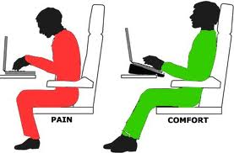

Slide 16
وضعیت مناسب بدن هنگام انجام کار
دست،مچ و ارنج باید در امتداد خط مستقیم قرار گرفته و تقریبا حالتی موازی با کف اتاق باشد.
سر باید هم سطح با تنه و یا اندکی متمایل به جلو قرار گیرد به عبارتی سر و تنه در یک امتداد باشند.
شانه ها باید کاملا راحت باشند و بازوها نیز به شکل طبیعی وازاد در دو طرف بدن قرار گیرند.
ارنج ها باید نزدیک بدن قرار گیرند و زاویه ای که با بازوها می سازند حدودا 90 تا 120 درجه باشد.

Slide 17
5.پاها کاملا بر کف اتاق و یا روی زیر پایی قرار گیرد.
6.کمر باید در حالتی که فرد صاف نشسته و یا به سمت عقب تکیه داده است کاملا با تکیه گاه حمایت گردد.
7.ران ها و ناحیه باسن باید کاملا توسط نشیمنگاه صندلی حمایت گردد و به طور کلی در حالتی موازی با کف اتاق قرار گیرند.
8.زانوها باید حدودا در همان ارتفاع باسن قرار داشته باشند.

Slide 19
Work station(پست کار)
محلی که در ان یک شخص یا گروهی از افراد،وظایفی را برای یک دوره زمانی نسبتا طولانی انجام می دهند.
در طراحی ایستگاه های کار باید اطلاعات اولیه ای درخصوص ویژگیهای ابعادی بدن در اختیار باشد.
ایستگاه های کار را به سه دسته نشسته، ایستاده و نشسته ایستاده تقسیم بندی میکنند ودر طراحی هر یک از انها به اصول ابعادشناسی بدن ،حدود دسترسی کارگر،نوع فعالیت، زمان وفاکتورهای مرتبط دیگر توجه می شود.

Slide 20
حالت نشسته: برای کارهای ظریف و وظایف نوشتن مناسب ترند،همچنین زمانی که همه ایتم های مورد نیاز task فراهم شده باشد و دسترسی به انها با دراز کردن راحت دست در فضای کاری نشسته امکان پذیر باشد . ایتم ها نباید بیشتر از 6 اینچ با دست فاصله داشته باشند و نباید بیشتر از 10 پوند وزن داشته باشند، به این دلیل ارتفاع سطح کاری برای کارهای دقیق باید بالای ارنج باشد.

Slide 21
موقعیت کاری ایستاده: برای همه نوعtask کاری مناسب است اما زمانی که نیرو به سمت پایین بکار میرود ترجیح داده میشود، و همچنین در حرکات متناوب و زمانی که باید دست در اطراف محیط کار در چندین سطح به طرف اشیا دراز شود موقعیت ایستاده پیشنهاد می شود. ایتم ها باید بیشتر از 10 پوند وزن داشته باشند و ارتفاع سطح کار باید 4-6 اینچ زیر سطح ارنج باشد.

Slide 22
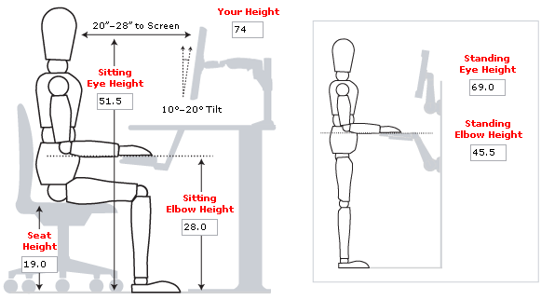
موقعیت نشسته ایستاده برای شغل هایی مناسب است که شامل چندین task است که بعضی در نشسته و بعضی دیگر در ایستاده انجام میشود.

Slide 24
seating
در seating طرح صندلی برای راحتی و حمایت worker مهم است. صندلی باید به اسانی قابل تنظیم باشد. ساپورت کمری مناسب مهم است
نشستن روی یک صندلی بدون foot rest هم موجب فشار به پشت و هم به پا می شود ، پس پاهایworker در پوزیشن نشسته باید یا توسط زمین و یا foot rest ساپورت شود.
arm rest زمانی بکار برده میشود که task نیاز به بازوهای دور از بدن داشته باشد

Slide 25
نرمی سطح نشیمنگاه و پشتی صندلی مهم است.
استحکام و ثبات صندلی بویژه زمانی که متحرک باشد.
سهولت ایستادن و نشستن و تغییر وضعیت بدنی..
ارتباط میان صندلی و سطح کار...

Slide 27
Material handling
یکی از معضلات بهداشتی که از دیدگاه اصول ارگونومی قابل بررسی است حمل دستی بار(manual lifting) است.
این امر یکی از دلایل مهم برای بروز کمر درد میباشد از این رو عدم توجه به این ،نه تنها از نظر سلامت وایمنی شغلی کارگران باعث بروز مشکلات جسمانی می شود بلکه از دیدگاه اقتصادی نیز به بروز خسارت های مالی منجر می گردد.

Slide 28
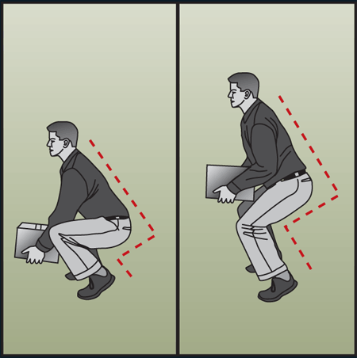
دو حالت متمایز برای بلند کردن بار به صورت دستی ممکن است اتفاق افتد:
Leg lift،Squat
Back lift،Stoop

Slide 29
تهیه کننده : زینب هادوی

